Slide 1
2
STRUCTURE ET SÉMANTIQUE
DU DOCUMENT HTML
HTML – syntaxe des balises – sémantique

Slide 2
1. PRESENTATION ET DEFINITIONS
Pas de HTML… pas de navigateur…

Slide 3
1. Présentation et définition du langage HTML
A l’origine du développement du WWW
Inventé par Tim Berners-Lee président du W3C : un organisme qui normalise le code HTML
et les technologies du web
Permet d’établir des liens entre les différentes pages (hyperliens)
Hypertext Markup Langage = « langage de balisage d’hypertexte »
HTML organise et structure le document avec des balises appelées « tags » qui :
- Structurent l’interface graphique (la mise en page de vos contenus dans le navigateur)
- Définissent la sémantique des contenus dans la page (qualifie les contenus)
<tag> le contenu </tag>
Un langage chef d’orchestre qui travaille avec 2 autres langages
- CSS qui gère l’aspect purement graphique du site
- JavaScript, un langage de programmation qui gère les interactions au sein de la page.
Ex : menu déroulant, contrôle des formulaires, « slider » …
NB : Dans le code ci-dessus <tag> est un nom utilisé pour l’exemple
Il s’agira par la suite de le remplacer par un nom de balise approprié
3

Slide 4
1. Présentation et définition du langage HTML
STRUCTURE
COMPORTEMENTS
DESIGN
…
<body>
<h1>mon titre</h1>
</body>
h1{
color:red;
}
myElement.addEventListener("click", function() {
myElement.style.color = "yellow";
});
JavaScript
HTML
CSS
4

Slide 5
2. UN LANGAGE DE BALISES
STRUCTURELLES
Les balises HTML structurent la mise en page

Slide 6
2. Un langage de balises structurelles
BALISES OUVRANTES ET BALISES FERMANTES
Les balises agissent (sémantiquement et structurellement) sur le contenu qu’elles encadrent
2 syntaxes de balises : ouvrante et fermante :
<tag> le contenu </tag>
Exemple :
<b>ce texte sera écrit en gras</b>
<i>ce texte sera écrit en italique</i>
La balise fermante inclue toujours un « / » après « < »
NB : Développer en HTML c’est connaître les différentes balises, leurs sens (sémantiques) pour les architecturer avec logique
6

Slide 7
2. Un langage de balises structurelles
BALISES AUTO FERMANTES
Souvent utilisées pour de la représentation graphique (traits de séparations, insertion d’images, sauts de lignes)
1 seule balise qui s’ouvre et se ferme à l’intérieur d’elle même
<tag />
Exemple :
<hr /> affiche un trait de séparation
<br /> effectue un saut de ligne
NB : La balise fermante inclue toujours un « / » avant « > », même si ce dernier ne reste qu’une convention d’écriture. Cela fonctionne également sans…
NB : Afin de ne pas se tromper, toutes les balises HTML sont systématiquement écrites en minuscule
7

Slide 8
2. Un langage de balises structurelles
BALISES IMBRIQUÉES
Pour créer des styles complexes, il est possible d’imbriquer ces balises les unes dans les autres.
<tag1><tag2>Bonjour !</tag2></tag1>
Exemple :
<b><i>Bonjour</i></b>
Affichera le mot « Bonjour » en gras + italique
La balise qui s’ouvre en 1er doit systématiquement être celle qui se ferme en dernier
Organiser son code :
- Utiliser des sauts de ligne après chaque ouverture de balise pour rendre votre code plus lisible
- Utiliser des tabulations pour visualiser le niveau d’imbrication de la balise que vous utilisez
- Ajouter des commentaires : ils ne sont pas interprétés pas les navigateur et se placent n’importe où dans votre code
Ils permettent de partager des informations entre les développeurs ou de tester des portions de codes précises...
<!-- ceci est un commentaire -->
8

Slide 9
2. Un langage de balises structurelles
EXEMPLE D’ORGANISATION DU CODE
Exemple :
<div><p><u>Mon texte</u></p></div>
Devrait s’écrire plus lisiblement de cette manière
<div>
<p>
<u>Bonjour</u>
</p>
</div>
- Les sauts de lignes permettent d’organiser graphiquement le code, ils ne sont pas interprétés par le navigateur
- Les tabulations permettent de visualiser verticalement l’ouverture et la fermeture d’une balise et de situer le niveau d’imbrication d’une balise.
Dans ce cas (ci-dessus), il y a 3 niveaux de balises
9

Slide 10
2. Un langage de balises structurelles
LES 2 TYPES DE BALISES VISUELS
L’objectif est de comprendre la représentation graphique faite par le navigateur
Type « block », va graphiquement créer un block de contenu
- Principe d’empilement. Par défaut les blocks s’empilent les uns au dessus des autres
- Retour à la ligne. Un block occupe 100% de la largeur écran disponible. Le contenu positionné après apparaît logiquement à la ligne
- Les blocks utilisent un système de marges intérieures / extérieures (padding / margin)
- Il est possible d’associer des dimensions (hauteur et largeur) a cette balise
Type « inline », va positionner les éléments les uns à la suite des autres
- Souvent utilisé pour du traitement graphique de texte (typographique)
- Pas de retour à la ligne, les éléments sont graphiquement représentés côte à côte
<b>texte 1</b><u>texte 2</u>
Sont 2 balises de type « inline ».
« texte 1 » et « texte 2 » seront affichés sur la même ligne
NB : Pour connaître le type d’une balise il faut simplement observer la façon dont elle est représentée dans le navigateur
10

Slide 11
2. Un langage de balises structurelles
LES ATTRIBUTS DES BALISES
Ils permettent de rajouter des propriétés supplémentaires à nos balises.
<tag attribut="valeur">contenu</tag>
Balise d’ouverture
Attribut
Valeur : largeur, URL
(emplacement)…
Balise de fermeture
Exemples :
<a href="page.html">lien vers la page HTML</a>
affiche un lien vers la page « page.html »
<img src="image1.jpg" />
Définit l’emplacement de l’image à afficher « image1.jpg »
NB1 : Il est possible de rajouter plusieurs attributs dans une même balise
NB1 : chaque balise a ses propres attributs, qui sont parfois mutualisés avec d’autres balises
11

Slide 12
2. Un langage de balises structurelles
STRUCTURE DU DOCUMENT HTML
DTD / DOCTYPE : <!doctype html>
Version du langage de programmation utilisé. (toujours HTML5)
<html> </html>
Début et fin du document HTML
<head> </head>
  - meta informations, balises <meta />
  - encodage des caractères (UTF-8)
  - titre du document, balises <title>:
  - feuilles de styles (CSS)
  - scripts (JavaScripts)
<title> le titre de mon document</title>
<body> </body>
Le contenu du document visible à l’écran
12

Slide 13
2. Un langage de balises structurelles
STRUCTURE COMPLETE DU DOCUMENT HTML
<!doctype html>
<html lang="cn">
<head>
<meta name="description" content="description du site" />
<meta charset="UTF-8" />
<title>Le titre de ma page</title>
</head>
<body>
Mon contenu texte, mes images, visibles dans le navigateur
</body>
</html>
NB : L’intégralité des pages du web ont cette structure, c’est une convention
13

Slide 14
3. UN LANGAGE DE BALISES
SÉMANTIQUES
Les balises HTML permettent de définir le sens du document
en qualifiant les contenus et le rôle qu’ils occupent

Slide 15
3. Un langage de balises sémantiques
HIÉRARCHIE DES CONTENUS
Un document HTML doit être structurer avec :
HTML sert d'abord à organiser l'information.
Des niveaux de titre
- Structure les informations de manière hiérarchique
- 6 niveaux de titres : <h1> le plus fort sémantiquement, <h6> le plus faible…
<h1>Titre</h1>
<h6>Titre</h6>…
- Le texte courant peut être encadré avec un paragraphe
<p>Le texte de mon paragraphe</p>
Des sections qui définissent l’emplacement et la fonction du texte dans la page
- Ces balises découpent votre document en plusieurs parties.
Cela nous permet par exemple de savoir qu’il s’agit d’un pied de page, ou d’un élément de la navigation…
15

Slide 16
La balise <main> contient le contenu principal et unique de la page.
La balise <main> contient le contenu principal et unique de la page.
3. Un langage de balises sémantiques
Les balises de sections les plus connues sont les suivantes :
<header>…</header>
Définie l’entête du site
<nav>…<nav>
Un élément de navigation et pas seulement la navigation principale
<footer>…</footer>
Le pied de page dans notre document
<main>…</main>
La balise <main> contient le contenu principal et unique de la page.
<section>…</section>
Une zone d’information. Par exemple toute la rubrique d’actualités.
<article>…</article>
Une portion de texte, un article ou une actualité. Il se situe généralement à l’intérieur d’une section
16

Slide 17
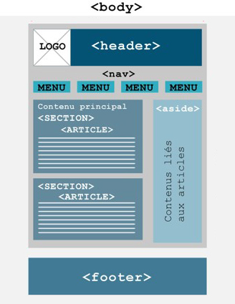
<main>
17

Slide 18
3. Un langage de balises sémantiques
BALISES SEMANTIQUES / NON-SÉMANTIQUES
La sémantique du document HTML est déterminée par le nom de la balise que l’on emploi.
Une balise a un caractère sémantique (va qualifier un contenu) ou non sémantique (esthétique)
Les moteurs de recherche et les IA utilisent la structure du document pour mieux comprendre son contenu.
La sémantique permet de qualifier les informations du document HTML.
A titre d’exemple, il est possible de deviner que cette séquence de chiffres (06 12 34 56 78) est un numéro de téléphone. L’usage d’une balise HTML sémantique permet de l’indiquer dans le code, et permet de qualifier cette information pour les moteurs de recherche.
Il existe 2 balises universelles, non sémantiques que l’on utilise pour nos besoins de mise en page :
<div> est une balise de type « block », utilisée pour créer une architecture
<div>
  <div>colonne de gauche</div>
  <div>colonne de droite</div>
</div>
<span> est une balise de type « inline », utilisée pour traiter graphiquement des portions de textes (ajouter du gras, de l’italique…)
<p>ce texte sera <span>différent</span></p>
18

Slide 19
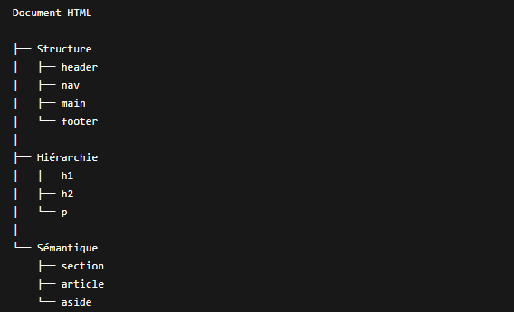
3. Un langage de balises sémantiques
COMMENT LIRE UN DOCUMENT HTML ?
19

Slide 20
Merci pour votre attention.
Je suis disponible pour répondre à vos questions
SUCCESS

